Slide 1

C1-5 最终章
全栈架构 + 学习地图
从 GTC 2026 看 AI 落地最后一公里
陈放 · OpenCSG 战略负责人

Slide 2

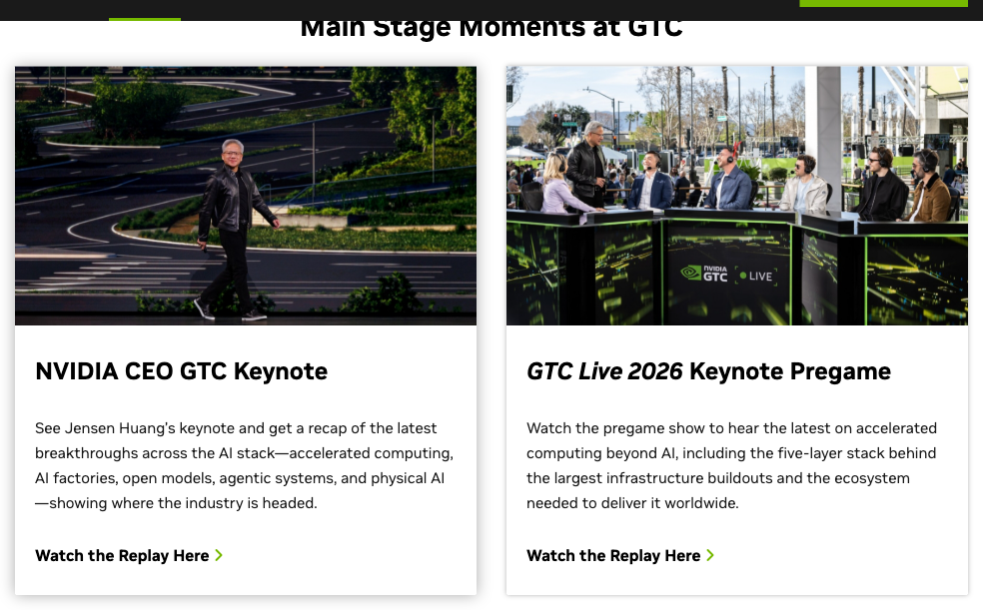
GTC 2026 核心洞察
"Every company in the world should have an agentic system strategy. This is the new computer now."
— Jensen Huang, NVIDIA CEO · GTC 2026 Keynote
San Jose · March 16, 2026
GTC 2026 Keynote - Jensen Huang on Stage (nvidia.com/gtc)

Slide 3

GTC 2026 揭示的三大趋势
从训练时代迈入推理时代，Agent 成为 AI 新范式
01
02
03
Agent 元年到来
推理 > 训练
开源 Agent 爆发
Huang 宣布未来 NVIDIA 7.5万员工将协同750万个 AI Agent 工作 — 100:1 的人机比
AI 第一个十年是训练，下一个十年是推理。Vera Rubin 平台推理成本降低 10 倍
OpenClaw 60天斩获 250K+ GitHub Stars，超越 React 成为史上增长最快的开源项目
McKinsey: 62% 企业已在试验 AI Agent · AI 芯片需求预计 2027 年突破 1 万亿美元

Slide 4
OpenClaw 是什么？
让 AI 真正"操作"你的工具，而不只是"回答"你的问题
OpenClaw 是开源 AI Agent 运行框架，将复杂系统简化为 AI 可调用的"技能"
Skills 技能层 — 500+ 可扩展技能
250K+
60天
GitHub Stars
达成时间
Pi Agent 协调层 — 任务规划 · 多步推理
500+
20+
Gateway 网关层 — 20+ 渠道接入
内置技能
接入渠道
LLM 模型层 — 模型无关 · 支持一切

Slide 5
框架普及带来的机会
当构建 Agent 的门槛降到"一行命令"，会发生什么？
$1T
AI芯片需求(2027预估)
1
框架简化 — OpenClaw 让构建极度简单
2
用户涌入 — $150B 风投涌入 AI Native
$150B
3
企业跟进 — 62% 企业已试验 Agent
AI创业风投(2025)
4
落地成关键 — "最后一公里"决定成败
62%
企业已试验Agent
核心洞察：技术不再是瓶颈 — 真正的挑战是"如何让 Agent 在真实业务中跑起来"
100:1
NVIDIA人机比目标

Slide 6
但是... 谁来帮普通人落地？
框架有了，模型有了，可从"能用"到"好用"还有一道鸿沟
技术侧 已就绪
落地侧 缺失
OpenClaw 框架成熟
大模型能力足够强
开源生态活跃
硬件性能过剩
不知道选哪个模型
不会配置 Agent 技能
无法接入现有业务
缺少可复用的方案
OpenCSG 的回答：三层架构
CSGHub + AgenticHub + OpenClaw 集成 — 让普通人完成"选模型 → 装能力 → 接业务"闭环

Slide 7

为什么我们要做这件事？
从OpenCSG的产品架构说起：每个人都需要一个opc的基座，但是他不应该仅仅是openclaw。

Slide 8
三层架构全景
选模型 → 装能力 → 接业务，三步完成 AI 落地
CSGHub — AI 的 GitHub
01
模型层 · 开源模型托管 · 数据集管理 · 一键选型对比 · opencsg.com/csghub
AgenticHub — AI 的 App Store
02
能力层 · Agent 市场 · 即装即用 · 自定义组合 · 一键部署
OpenClaw 集成 — 最后一公里
03
部署层 · Gateway 多渠道接入 · Pi Agent 协调 · 500+ Skill 连接一切
从上到下：选 → 装 → 接 ，普通人也能完成 AI 落地全流程

Slide 9
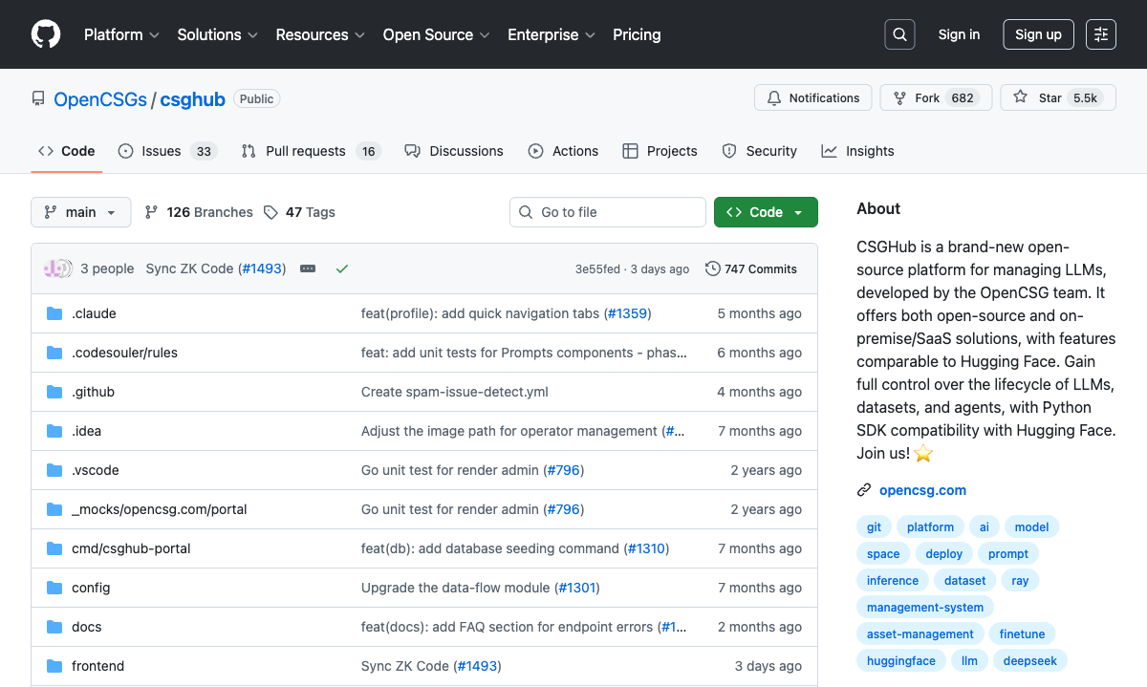
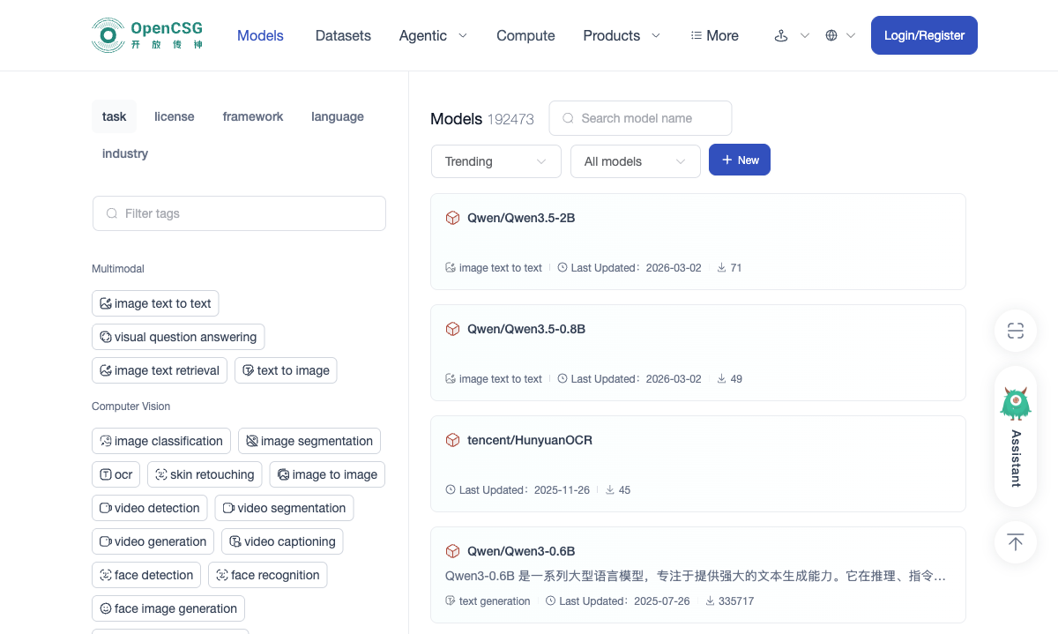
第一层 · 模型层
CSGHub — AI 的 GitHub
模型托管 — 一站式托管开源模型，支持 HuggingFace 兼容格式
数据集管理 — 训练数据版本控制、标注管理、数据集分享
模型选型 — 多维度评测对比，找到最适合的模型
GitHub 5.5K Stars · 192K+ 模型 · opencsg.com/csghub

Slide 10
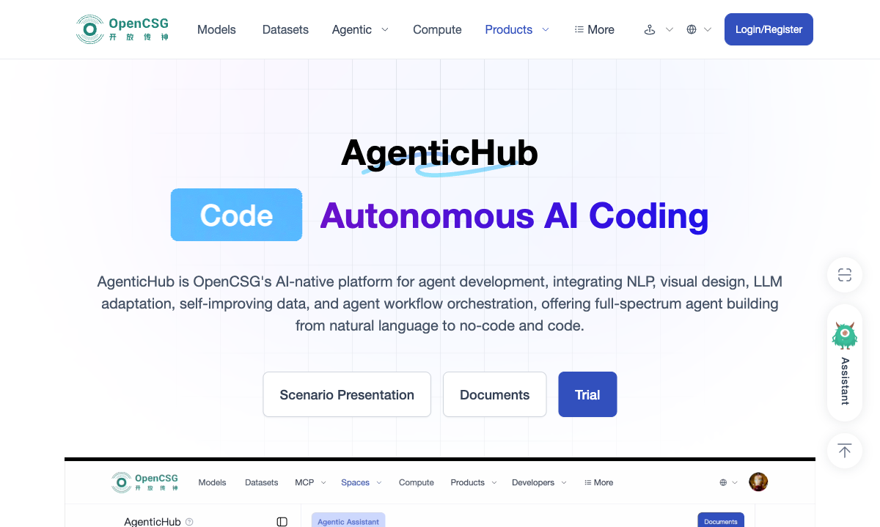
第二层 · 能力层
AgenticHub — AI 的 App Store
发现 Agent — 按行业、场景浏览已验证的方案
即装即用 — 一键安装预配置的 Agent
自定义组合 — 像搭积木一样构建专属方案
典型场景：客服Agent · 数据分析Agent · 内容创作Agent · 代码审查Agent
opencsg.com/products/agentichub

Slide 11
第三层 · 部署层
OpenClaw 集成 — 最后一公里
Gateway 网关
Pi Agent 协调
Skill 技能
微信/钉钉/飞书/Slack 20+ 渠道统一接入
多 Agent 协作 任务分发与编排
500+ 内置技能 连接 API/DB/文件
Docker 沙箱
安全隔离执行 防止代码逃逸
企业级安全
NVIDIA NemoClaw 加持
OpenShell 运行时沙箱 · 隐私路由器 · 网络护栏
企业版 OpenClaw · 三层安全架构 · GTC 2026 发布

Slide 12
选 → 装 → 接
三步完成 AI Agent 落地，无需从零开发
1
2
3
选 · CSGHub
装 · AgenticHub
接 · OpenClaw
浏览、评测、对比开源模型，找到最适合业务的基座模型
一键安装预配置 Agent，自带 Prompt 模板和最佳实践
通过 Gateway 接入微信/钉钉/网站，Skill 连接内部系统
例：电商客服选 Qwen-72B
例：安装"智能客服Agent"
例：微信公众号 → 自动回复
最终效果：不写一行代码，从"有想法"到"Agent 上线"只需要一个下午

Slide 13
OPC：一人 + AI = 一个团队
One Person Company — AI 时代的新工作范式
上午 · 规划+决策
下午 · AI执行
傍晚 · 复盘+归档
你定方向、做判断、分配任务
Agent 自动处理客服、生成报告、分析数据
检查输出、优化Prompt、归档成果
旧模式
OPC 模式
招5人客服 + 3人内容 + 2人数据分析 管理成本高
1个客服Agent + 1个内容Agent + 1个数据Agent 你只负责决策

Slide 14
新时代的三个认知转变
AI 时代不是"学会用工具"那么简单 — 你需要升级底层认知
AI 是工具
编程力最重要
规模化=招更多人
→
→
→
AI 是同事
提问力 > 编程力
一人公司时代
不再是"用 AI 帮我干活"，而是"我和 AI 组成一个团队"
会精准描述问题的人，比会写代码的人更有价值
竞争力不是你有多少人，而是你有多少Agent
对个人：学了AI的人会替代没学的你
对企业：不是要不要用，是多快能用起来
对行业：$1T市场2027年到来

Slide 15
全栈架构 × 学习地图 — 看完技术体系，对照学习路径
CSGHub → 学会选模型；AgenticHub → 学会搭Agent；OpenClaw → 学会部署；OPC → 学会变现

Slide 16
学习地图 — AI 时代能力地图
四个能力层级，从"会用"到"会变现"
LEVEL 1 · 基础
LEVEL 2 · 进阶
LEVEL 3 · 应用
LEVEL 4 · 商业
Prompt 工程
Agent 构建
场景落地
AI 创业
结构化提问
角色设定与约束
Chain-of-Thought
输出格式控制
Agent 架构设计
Skill 开发调试
多 Agent 协作
安全与权限
业务需求分析
模型选型评估
部署与运维
效果度量迭代
AI 产品设计
商业模式构建
OPC 运营体系
规模化增长
Course 1-2
Course 3
Course 4
Course 5
核心原则：先把 Level 1 做到 80 分，再向上攀爬。每一层都需要实战项目来巩固。

Slide 17
30 天行动计划
四周从零到能独立落地一个 AI Agent
WEEK 1 · 认知+Prompt
WEEK 2 · Agent+接业务
WEEK 3 · 选修深化
WEEK 4 · 毕业项目
了解 AI/LLM/Agent 核心概念
掌握 Prompt 基础技巧
用 AI 完成3个实际任务
对比3个主流模型
安装并配置 OpenClaw
在 CSGHub 选一个模型
安装 Agent 方案
接入真实业务渠道
自定义 Skill 开发
多 Agent 协作配置
数据接入与知识库
安全与权限设置
选定业务场景
完成选→装→接全流程
编写效果评估报告
制作展示 Demo
产出：AI概念小词典
产出：一个可运行的Agent
产出：模型横评表
产出：AI机会画布
学习心法：不要追求"学完再做" — 每周都要有实际产出。边用边学，在真实场景中碰壁、解决、迭代。

Slide 18

作业 03
AI 机会画布 — 一起来做！
任务：分析你所在行业，找3个AI Agent落地场景
Step 1 列出你的行业日常痛点
AI 机会画布模板（示范：教育行业）
什么事重复做？什么事耗时长？什么事容易出错？
场景
痛点
课后答疑
老师无法24h回复
Step 2 筛选3个最适合AI的场景
判断标准：数据可获取 + 规则可定义 + ROI够高
Agent方案
预期效果
RAG+课件知识库 答疑Agent
7x24即时答疑 满意度+50%
Step 3 填写机会画布（右侧模板）
每个场景填：场景 x 痛点 x Agent方案 x 预期效果
锻炼：场景识别能力 — 知道哪些场景适合AI，是最稀缺的能力

Slide 19
CONGRATULATIONS!
Course 1 完成！
你已掌握 AI 落地的完整认知框架
🌍
🏗
🧠
🗺
🎯
行业趋势
全栈架构
认知升级
学习地图
实战作业
工具已经就位，接下来是你的主场。
NEXT → Course 2 · Prompt Engineering 进阶 · 讲师：孙天崇

